Slide 1
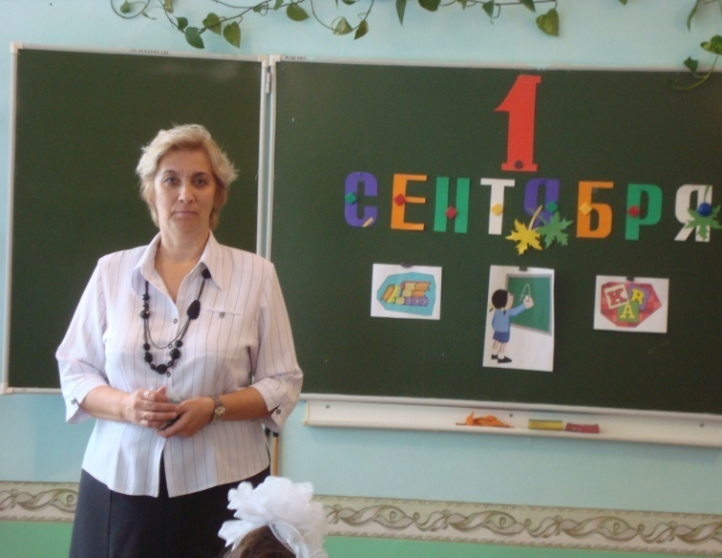
Муниципальное общеобразовательное учреждение «Тюбукская общеобразовательная школа №3» Каслинского муниципального района «МОЙ МИР» Классный руководитель 3 – б класса Гайсина Любовь Михайловна

Slide 2
Программа воспитательной работы «Мой мир»
Цель данной программы - формирование целостной, зрелой личности, адаптированной к современным условиям, формирование интеллектуально развитой , творческой личности.
.Смысл настоящей программы состоит в обеспечении целостного подхода к воспитанию и развитию личности ученика, в создании основы для сознательного, обдуманного управления развитием с учетом возрастных изменений.

Slide 3
Основные разделы программы :
Я и моя планета.
Я, моя семья, мои друзья.
Я- гражданин России.
Я здоровье сберегу- сам себе я помогу.

Slide 4
Я и моя планета.
Воспитание эстетического, нравственного и практического отношения к окружающей среде, умение вести себя в ней в соответствии с общепринятыми нормами.

Slide 5
1-й класс | 2-й класс | 3-й класс | 4-й класс
Час интересного сообщения «Осень – золотая пора», «Лесные загадки зимушки-зимы», «Охрана растений», «Зимующие птицы. Как им помочь?», «Изменения в природе весной», «Красное лето – яркая песнь природы», «Путешествие в город Огород» | Час интересного сообщения «Путешествие к Грибу-Грибовичу», «Как вести себя в природе», «Лекарственные растения – замечательное богатство природы», «Многообразие рыб и их охрана», «Комнатные растения. Уход за ними», «Лесные тайны», «Тайны царства насекомых» | Час интересного сообщения «Путешествие по лесу», «Угроза исчезновения животных. Создание Красной Книги», «Судьба природы – наша судьба», «Природа нашей Родины» (брейн-ринг), «Вода и жизнь. Охрана воды», «Звездный час» (игра ), «Природа – наш дом», «Животные и птицы» (КВН ), «Роль насекомых в природе. Охрана насекомых» | Час интересного сообщения «Природа в музыке и поэзии», «Воздух и его охрана», «В царстве Берендея», «Зимой в лесу», «Путешествие в город Экоград», «Жизнь в море и океане», «Все растения важны, все растения нужны», «Пернатые друзья», «Семь к одному» (познавательная игра )
Чудеса из лесных материалов ( конкурс поделок ) | Чудеса из лесных материалов ( конкурс поделок ) | Чудеса из лесных материалов ( конкурс поделок ) | Чудеса из лесных материалов ( конкурс поделок )
Родительское собрание «Правильное питание - залог здоровья ученика» | Родительское собрание «Воспитание здорового ребенка» | Родительское собрание «Учим ребенка видеть прекрасное» | Родительское собрание «Здоровье сгубишь – новое не купишь»

Slide 6
Я, моя семья, мои друзья.
Помочь ребенку осознать свою роль в обществе и в семье.
Ознакомить с правилами совместной деятельности, учить согласовывать свои действия с окружающими.
Помочь ребенку убедиться в необходимости выполнения этих правил

Slide 7
1-й класс | 2-й класс | 3-й класс | 4-й класс
«Я в школе» (рефлексивный круг с учащимися), «Установление прав и обязанностей учеников в классе», «Национальные культурные различия», «Сходства и различия людей» ( психологический тренинг ), «Мои новые друзья» (психологический тренинг), «Безопасное общение с незнакомцами» (практикум) «Правила этикета – знакомство», «Правила общения с окружающими» | «Правила поведения на уроке», «Трудности в учебе», «Права ребенка. Конвенция», «Имя , как источник самобытности и достоинства», «Обман и его последствия», «Использование искусств и ремесел для создания сообщества» (практикум), «Культура общения», «Вежливый отказ», «Волшебные слова» | «Гадкий утенок» (дискуссия), «На что имеем право. По книге Е.С. Шабельника «Права ребенка», «Хорошие и плохие черты характера» (практикум), «Как пережить огорчения и страхи» (практикум), «Решение конфликтных ситуаций» (беседа), «Дети – посредники» (практикум) | «Уважение и понимание : основы терпимости» (беседа), «Декларация прав ребенка», «Самобытность и отличие» (беседа), «Маленькие хитрости, способные помочь в учёбе».(беседа) «День Конституции» «Голоса детей: ответ насилию», «Учимся принимать решения» «Выход из конфликтов» «Основной закон Российской Федерации» (информационно-познавательная беседа)

Slide 8
Я- гражданин России.
Пробудить интерес к прошлому своего народа. Познакомить с национальной культурой.
Приобщить детей к духовно-нравственным ценностям своего народа, установить утраченные связи современного человека с исторической памятью.

Slide 9
1-й класс | 2-й класс | 3-й класс | 4-й класс
Про великих и знаменитых: Открытая полка. Русские богатыри. Русь державная православная: Час интересных сообщений: «Традиционные праздники вчера и сегодня» Мой язык-язык добра и света Парад литературных героев. Прощание с Букварем. Посвящение в читатели. Книжкина больница. Проект «Добрая буква». Что за прелесть эти сказки! (час громкого чтения) Инсценировка русских народных праздников. Конкурс рисунков «Любимая сказка» Родительское собрание: «Здесь мало услышать, здесь вслушаться нужно!» | Про великих и знаменитых: Час былины «Преданья старины глубокой». Русь державная православная: Час интересных сообщений: «Традиционные праздники вчера и сегодня» Мой язык-язык добра и света Парад литературных героев. Путешествие по страницам любимых книг. Что за прелесть эти сказки! (час громкого чтения) Инсценировка русских народных праздников. Конкурс рисунков «Любимая сказка». «Пословица – всем углам помощница». Родительское собрание: «Праздник родных сердец». | Про великих и знаменитых: Библиотечные уроки: А.Невский, С.Радонежский, Д.Донской, И.Федоров и тд. Русь державная православная: Час интересных сообщений: «Традиционные праздники вчера и сегодня» Мой язык-язык добра и света Путешествие по страницам любимых книг. Что за прелесть эти сказки! (час громкого чтения) Инсценировка русских народных праздников. Конкурс рисунков «Любимая сказка». «Живи, книга!» Заочная экскурсия по залам Третьяковки. Родительское собрание: «Учим ребенка видеть прекрасное». | Про великих и знаменитых: Поэтический час «Только доблесть живет вечно», Звездный час «Защитники земли Русской» Русь державная православная: Час интересных сообщений: «Традиционные праздники вчера и сегодня» Мой язык-язык добра и света Путешествие по страницам любимых книг. Что за прелесть эти сказки! (час громкого чтения) Инсценировка русских народных праздников. Конкурс рисунков «Любимая сказка». Заочная экскурсия по залам Третьяковки. Родительское собрание: «Здоровье сгубишь – новое не купишь».

Slide 10
Я здоровье сберегу, сам себе я помогу.
Воспитывать в детях потребность в здоровом образе жизни. Познакомить с активным отдыхом и его влиянием на самочувствие и здоровье человека.
Научить соблюдать гигиенические требования и культуру быта.
Формировать умение рационально организовывать свою жизнь и деятельность в соответствии с особенностями организма.
Осуществлять антиалкогольное воспитание.

Slide 11
1-й класс | 2-й класс | 3-й класс | 4-й класс
Полезные и вредные привычки: Встреча со школьным врачом: привычки грызть ногти, сосать палец и т.д. Конкурс рисунков «Полезные привычки – наши друзья» Игротерапия: Вспомним забытые игры. Игры на свежем воздухе. День здоровья. «Веселые старты». Методика неоконченных предложений: Мне нравится… Родительская конференция. Тест «Ваши отношении с детьми» | Полезные и вредные привычки: Практикум «Как поступить в данной ситуации ?» Встреча со школьным врачом: Грязные руки. Смотрим телевизор. Игротерапия: Вспомним забытые игры. Игры на свежем воздухе. День здоровья. «Веселые старты». Методика неоконченных предложений: Я боюсь… Родительская конференция. Тест «Ваши отношении с детьми» | Полезные и вредные привычки: Встреча со школьным врачом: Губительная сигарета. Всего одна рюмка. Практикум: «Как поступить в данной ситуации? Тебе предложили сигарету». Игротерапия: Вспомним забытые игры. Игры на свежем воздухе. День здоровья. «Веселые старты». Методика неоконченных предложений: Мне тревожно… Родительская конференция. Тест «Ваши отношении с детьми» | Полезные и вредные привычки: Встреча со школьным врачом: Суд над сигаретой. Диспут «Правда и ложь об алкоголе». Конкурс газет «Не погибай по неведению». Практикум «Как поступить? Ты оказался в дурной компании». Игротерапия: Вспомним забытые игры. Игры на свежем воздухе. День здоровья. «Веселые старты». Методика неоконченных предложений: Я люблю… Родительская конференция. Тест «Ваши отношении с детьми»

Slide 15
До скорой встречи, друзья!

